Slide 1
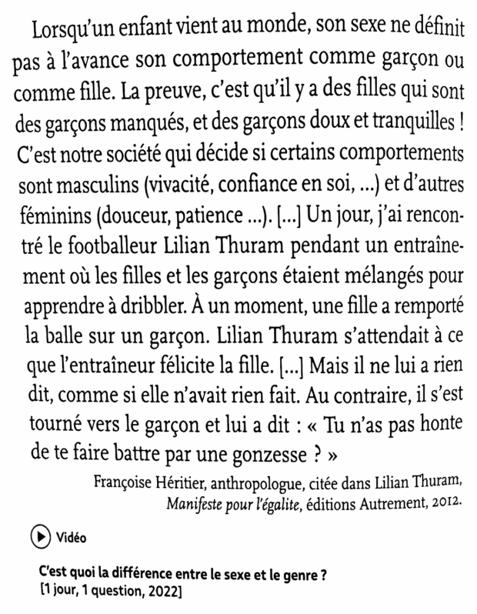
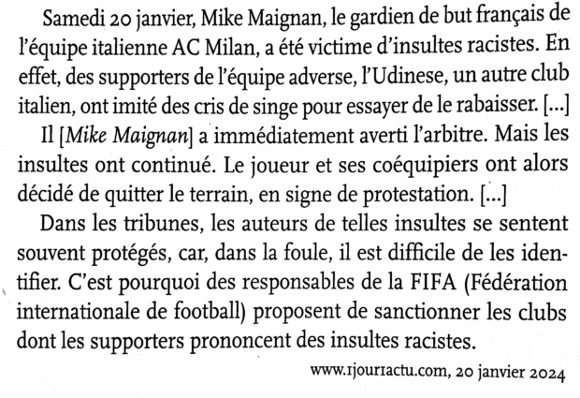
EMC
Thème 1 : ………………………………………………………………………………………
INTRODUCTION :
1. Surligne dans les documents les problème évoqués
2. Comment peut-on appeler cela ?
3. Comment peut-on expliquer de tels comportements ?
Doc.1
Doc.2

Slide 2

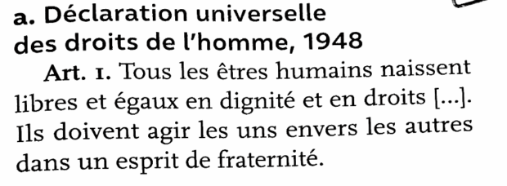
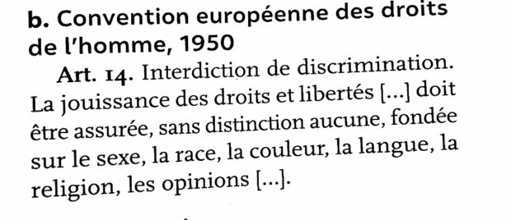
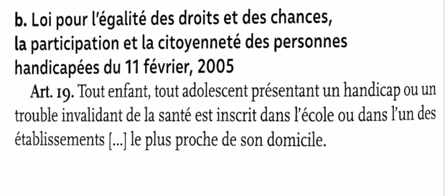
ETAPE 1 : QUE DIT LA LOI ?
1. Surligne les passages qui montrent que toutes les personnes sont égales en droits dans les documents
ci-dessous.
2. D’après toi, comment nomme-t-on le non respect de l’égalité des droits ?
3. En utilisant le document de droite, formule une définition discrimination =>
4 : Entoure 4 critères de discrimination et les 4 domaines concernés
5. D’après-toi, peut-on parler de discrimination dans les exemples étudiés en introduction ?

Slide 3
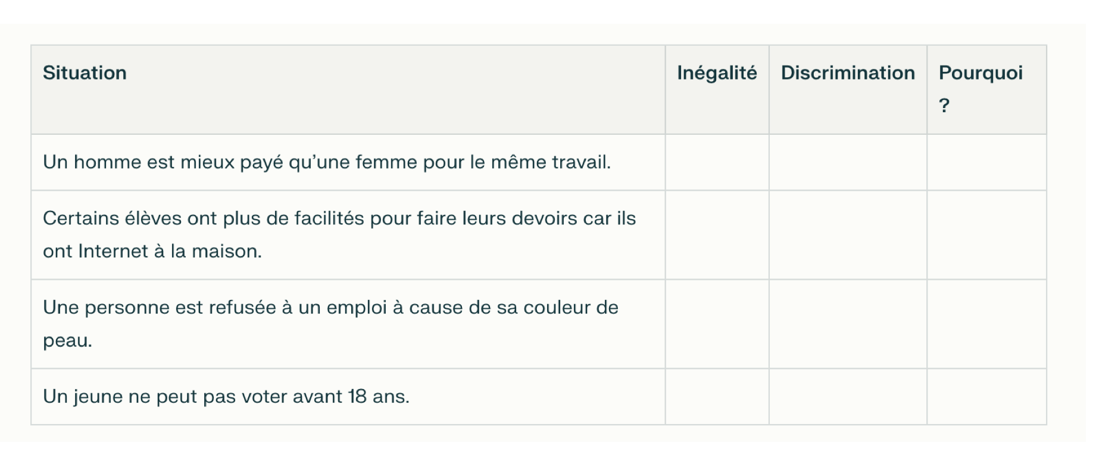
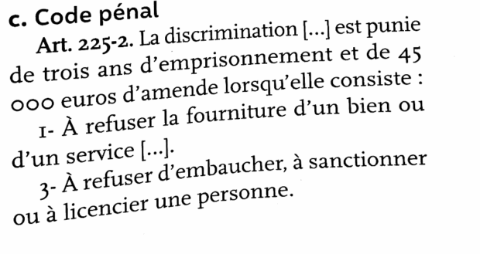
ETAPE 2 : Inégalité ou discrimination ?
1. Complète le tableau
Une inégalité est-elle toujours une discrimination ?
ETAPE 3 : DES SLOGANS POUR LUTTER CONTRE LES INÉGALITÉS ET LES DISCRIMINATIONS
1.Rédige un slogan pour lutter contre les inégalités ou contre les discriminations
2. Quelles actions pourrions nous mener au collège pour garantir plus d’égalité ?
5 : Quelles sont les sanctions prévues par la loi en cas de discrimination ?
6. D’après-toi, quelle est la devise de la République française ?
7. Comment peut-on expliquer que la loi prévoit de lourdes sanctions en cas de discrimination ?
8. Dans la vidéo « la visite de l’appartement » :
- Que se passe-t-il ?
- Pourquoi la personne ne peut-elle pas obtenir l’appartement ?
- Peut-on parler de discrimination ?
- Quels critères de discrimination semblent-intervenir ?

Slide 4


